Slide 1
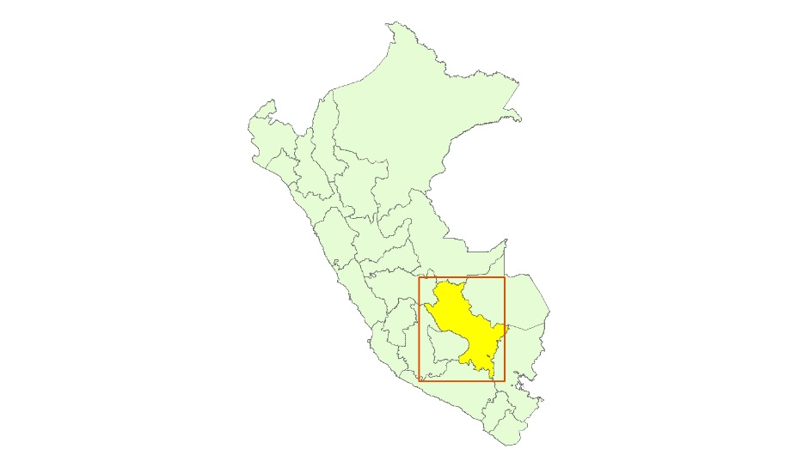
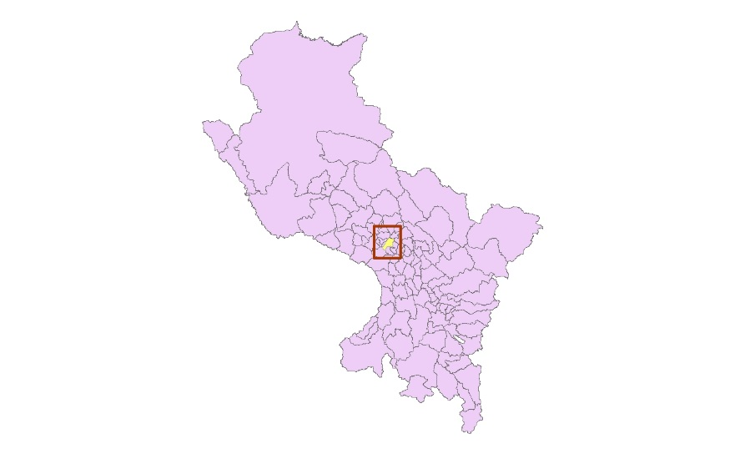
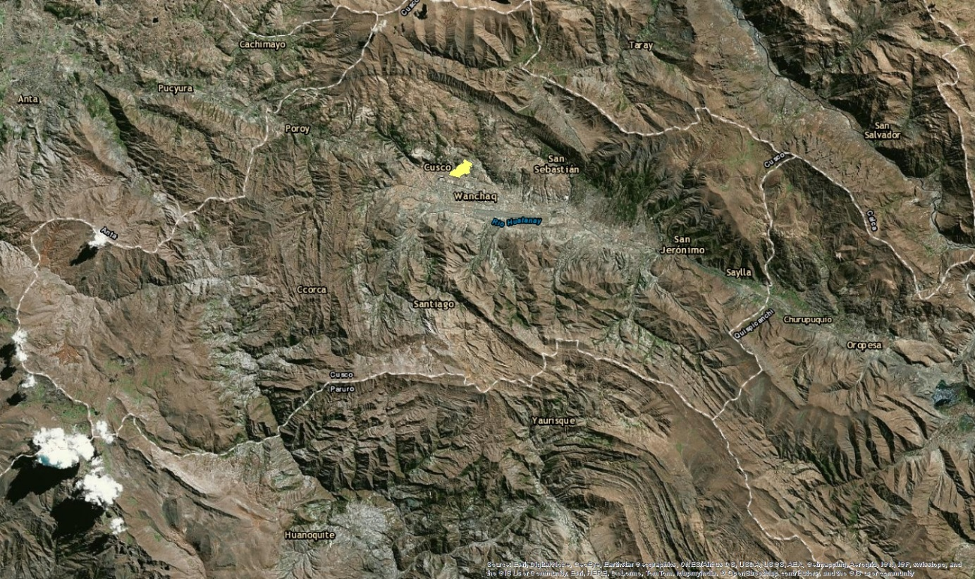
PROYECTO TALLER:EVALUACION DE LA RESILIENCIA DEL SECTOR RECOLETA-COLLASUYO
Integrantes:
Wilfredo Chávez Huamán
Maritza M. Arteaga Ccanchi
Sandra Arroyo Alfaro
Ubicación del vecindario asignado:
Región Cusco
Provincia Cusco
Distrito Cusco
sector Recoleta – Collasuyo
Capas temáticas de GH:
Educación
Vialidad
Personas sensibles

Slide 2
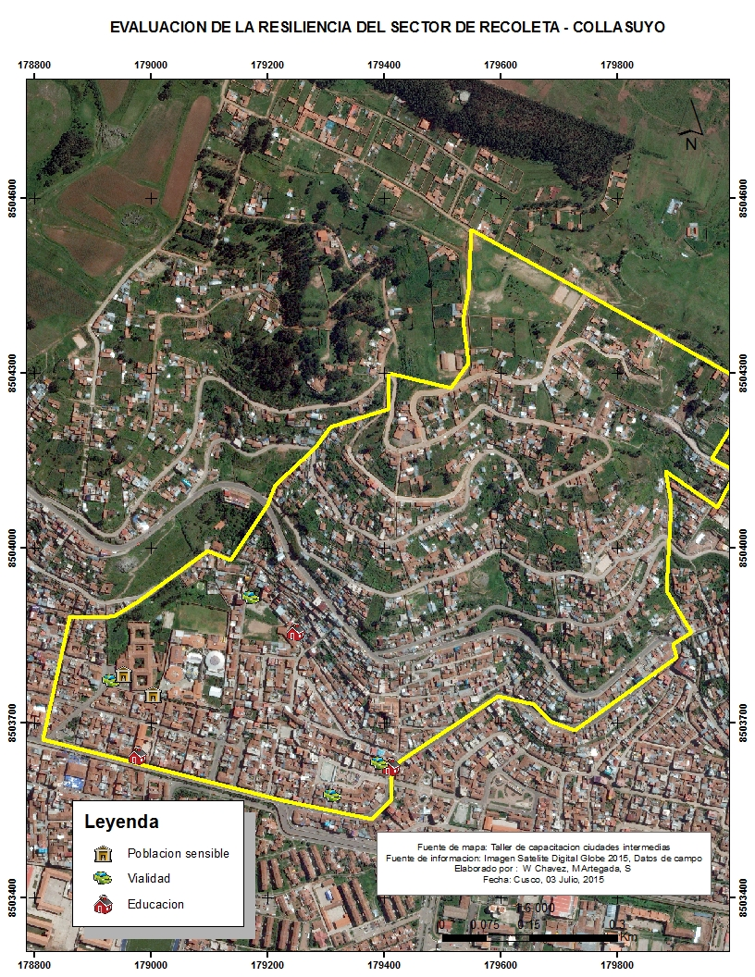
DISEÑO
Se evalúa la vulnerabilidad del sector de Recoleta – Collasuyo, ubicado en la ciudad del Cusco al noroeste ,a través de la identificación de las poblaciones vulnerables ante los efectos de un potencial terremoto.
Las variables analizadas fueron: la población escolar, la vialidad y la población sensible.
Se evaluó la accesibilidad a los centros educativos, los asilos y refugios de mujeres y niños en abandono.

Slide 3
BASE DE DATOS

Slide 4
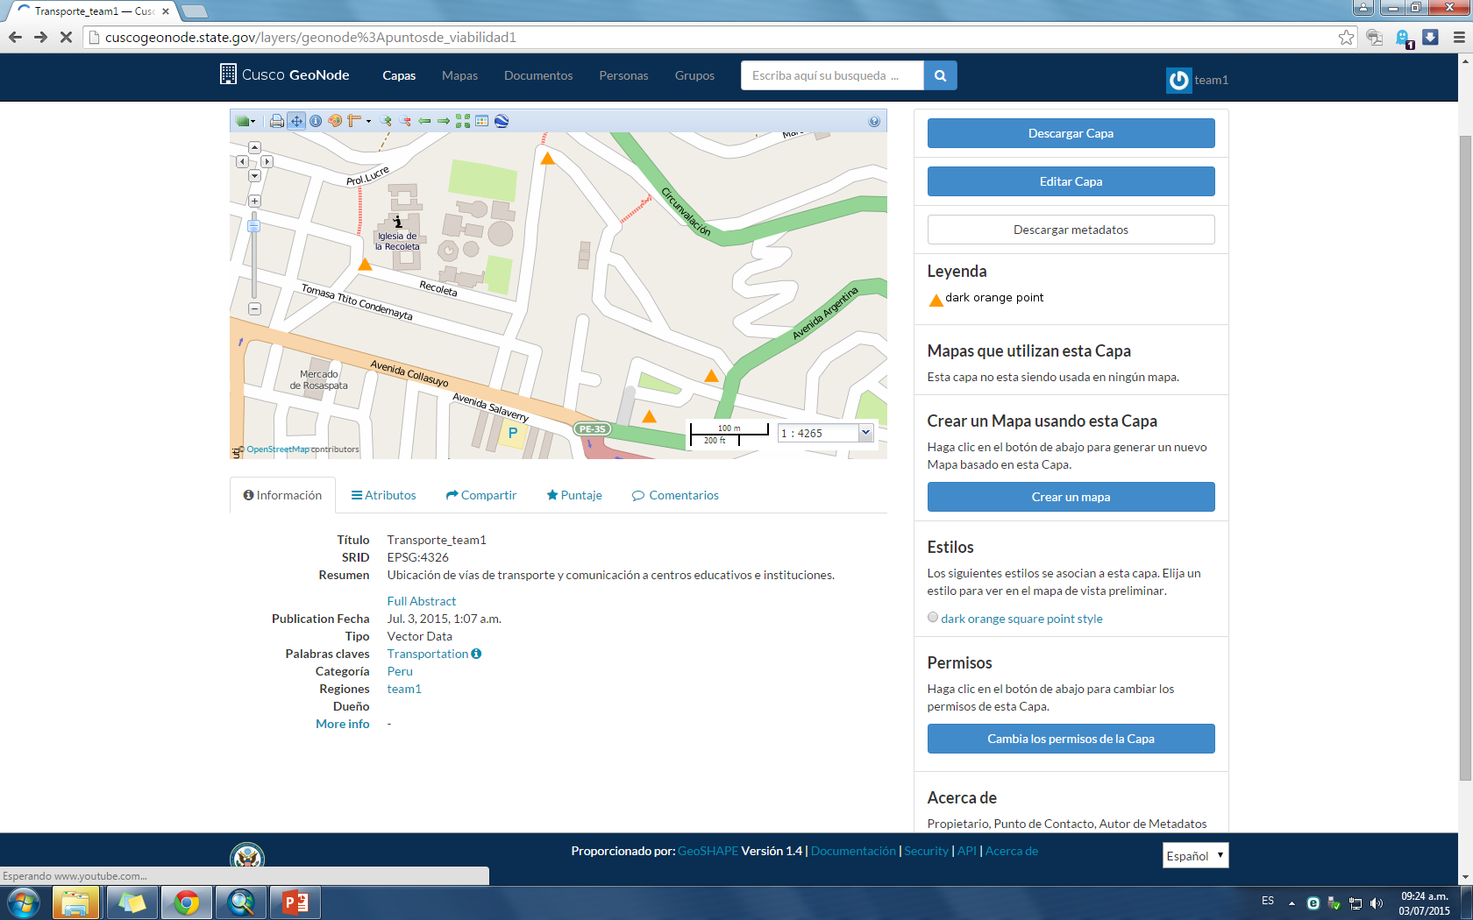
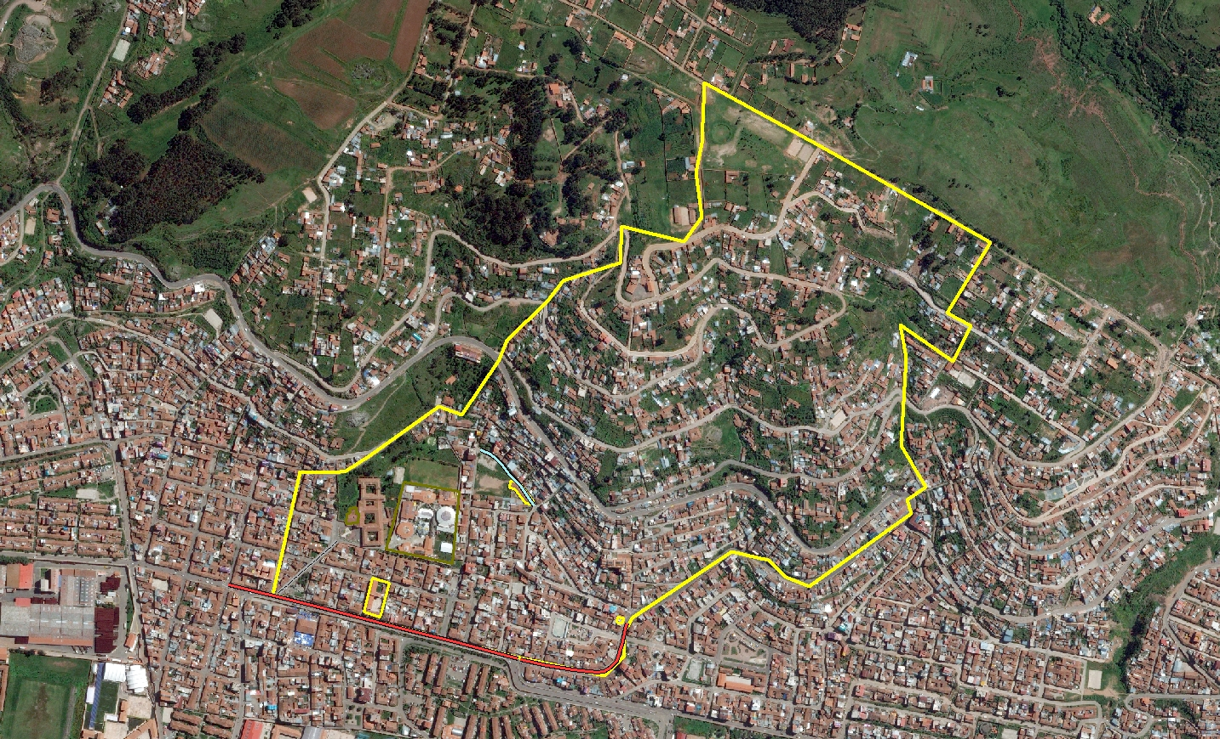
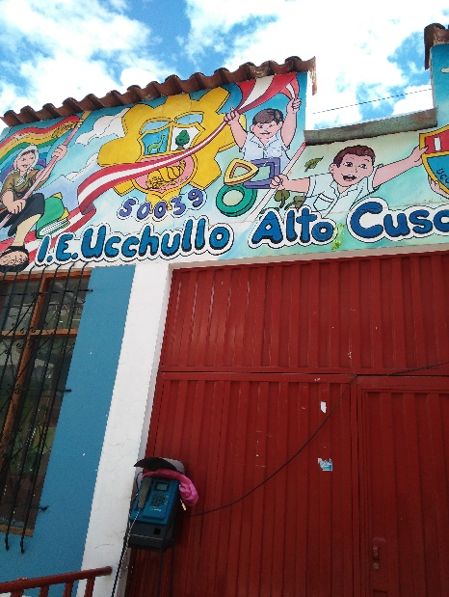
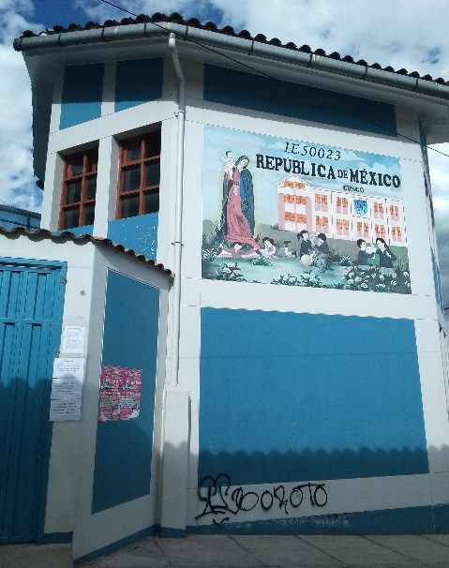
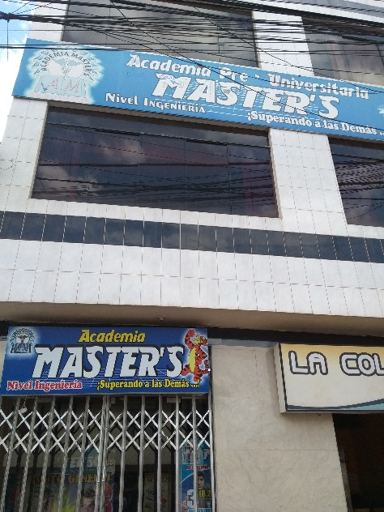

Slide 5
LECCIONES APRENDIDAS
La geografía humana(GH) nos permite analizar las características de las poblaciones y su capacidad de respuesta a eventos futuros de desastres y planificar de mejor manera las acciones de respuesta.
Una herramienta muy útil es el GIS, ya que nos ayuda a resolver problemas y a tomar decisiones mediante la visualización y análisis de información de manera espacial.
Existen herramientas online que no ayudan a tomar datos en campo, analizarlos y presentarlos.
Toda la información generada tiene que ir acompañada de una meta data, para compartir la data y que otros hagan uso de la información.
Mucha de la tecnología sigue en desarrollo y presenta algunos problemas, por ello se debe tener un plan B para capturar la información en campo.
Las acciones tomadas en un momento de desastre pueden marcar la diferencia entre como y donde acudir.

